Slide 1

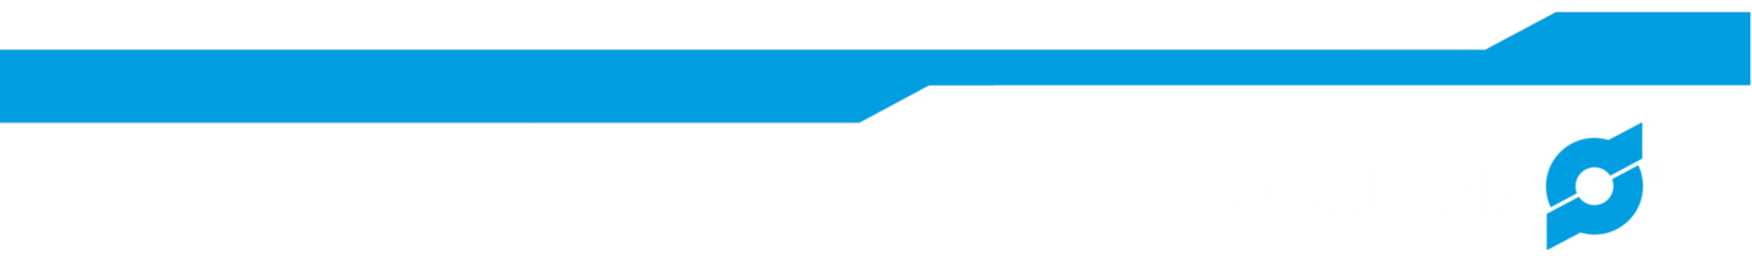
Linearmodule Grundschulung
Superior Clamping and Gripping

Slide 2
Linearmodule Übersicht
pneumatisch |  | elektrisch
 |  | Spindel/Riemen/Zahnstangen |  | Lineardirekt
Komponenten | Systeme | Komponenten | Systeme | Komponenten | Systeme
LM | PPU-P | Alpha | LPE | LDK | PPU-E
CLM | LPP | Beta | RPE | LDH
KLM | DRL | Gamma |  | LDN
HLM |  | Delta |  | LDM
PMP |  | ELS |  | LDT
 |  |  |  | LDF
 |  |  |  | ELM
 |  |  |  | EPM
Produziert in Huglfing bei SCHUNK Montageautomation GmbH
100 % SCHUNK
Produziert in St. Georgen bei SCHUNK Electronic Solutions GmbH
100 % SCHUNK
Produziert in Reutlingen bei HSB-Automation GmbH
29 % SCHUNK
Produziert in Hausen

Slide 3
Linearmodule Übersicht
pneumatisch |  | elektrisch
 |  | Spindel/Riemen/Zahnstangen |  | Lineardirekt
Komponenten | Systeme | Komponenten | Systeme | Komponenten | Systeme
LM | PPU-P | Alpha | LPE | LDK | PPU-E
CLM | LPP | Beta | RPE | LDH
KLM | DRL | Gamma |  | LDN
HLM |  | Delta |  | LDM
PMP |  | ELS |  | LDT
 |  |  |  | LDF
 |  |  |  | ELM
 |  |  |  | EPM

Slide 4
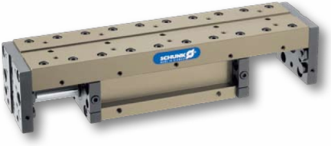
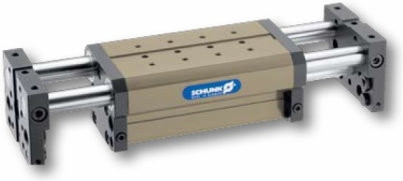
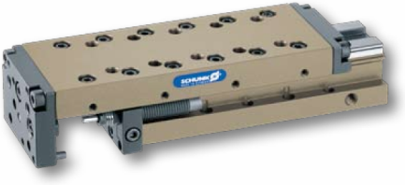
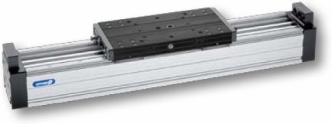
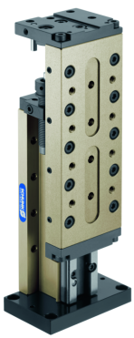
Pneumatisch Komponenten
LM 25-300
KLM 25-300
CLM 08-200
PMP 16-25
HLM 25-200

Slide 5
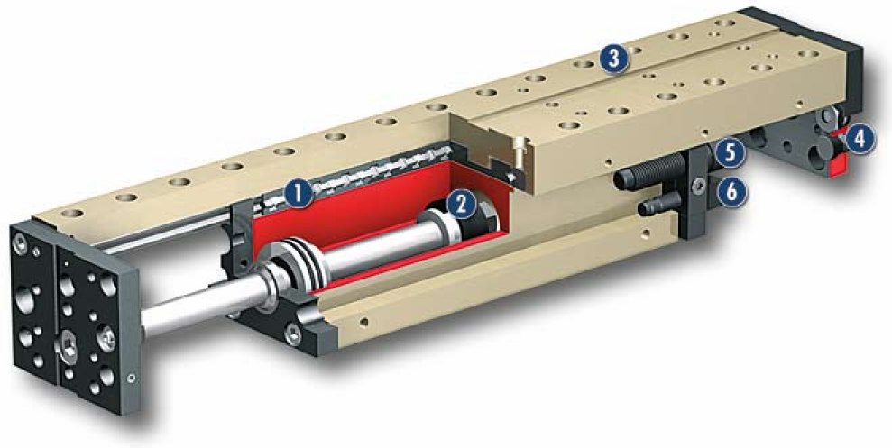
Pneumatisch Komponenten
LM 25, 50, 100, 200, 300
5 Größen (67 N - 753 N)
Hübe 25 - 450 mm
Präzisions-Kreuzrollenführung
(vorgespannt)
Hohe Steifigkeit durch geschlossene Schlittenplatte
Führung durch Abstreifer geschützt
Einsatz als Schlitten oder Hubmodul möglich
Alle Teile wie Dämpfer und Sensoren innerhalb der Projektionsfläche
Mehrere Zwischenstellungen erhältlich – auch nachrüstbar
Absenksperre möglich – auch nachrüstbar (ab Baugröße 50)
1
Kreuzrollenführung
2
Antrieb
3
Baukastenlochbild
4
Dämpfungseinstellung
5
Endlageneinstellung
6
Sensorik

Slide 6
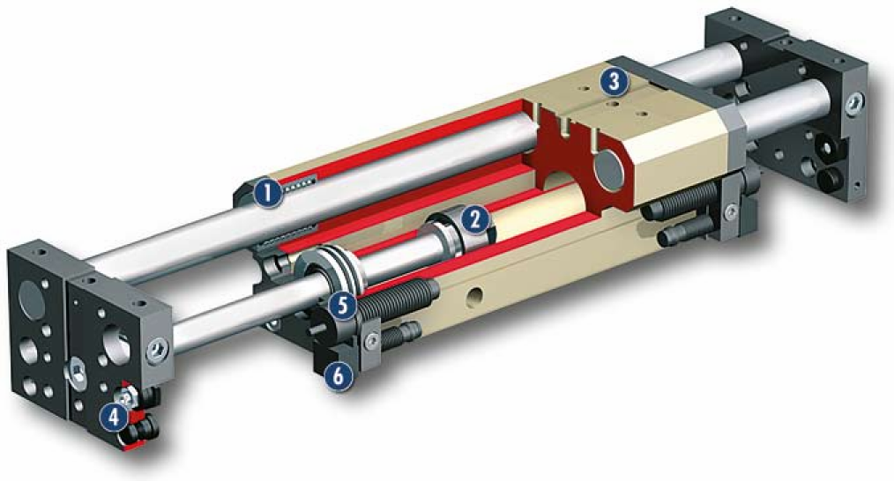
Pneumatisch Komponenten
KLM 25, 50, 100, 300
4 Größen (67 N - 753 N)
Hübe 25- 300 mm
Spielfreie Kugelbüchsenführung
Kostengünstige Alternative zu den LM Modulen
Führung durch Abstreifer geschützt
Einsatz als Schlitten oder Hubmodul möglich
Alle Teile wie Dämpfer und Sensoren innerhalb der Projektionsfläche
Mehrere Zwischenstellungen erhältlich – auch nachrüstbar
Absenksperre möglich – auch nachrüstbar (ab Baugröße 50)
Staubdichtversion verfügbar – tlw. auch nachrüstbar (ab Baugröße 100)
1
Kugelbuchsenführung
2
Antrieb
3
Baukastenlochbild
4
Dämpfungseinstellung
5
Endlageneinstellung
6
Sensorik

Slide 7
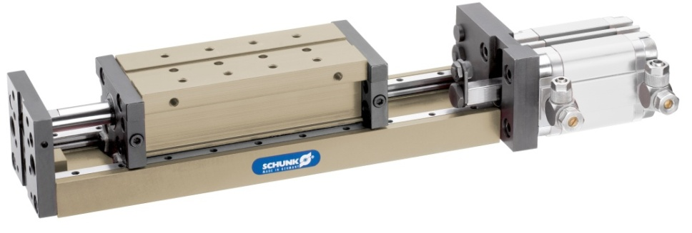
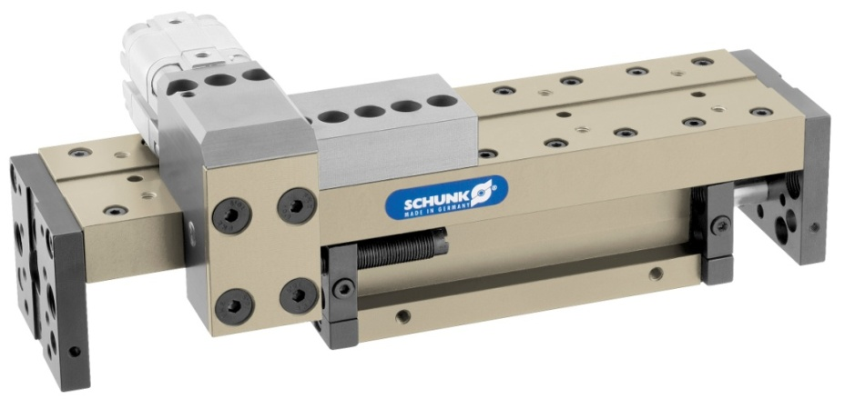
Pneumatisch Komponenten
ZZA für alle LM/KLM Module
bis zu zwei Zwischenpositionen möglich
Zwischenstellung mit pneum. Zylinder
kein Pendeln in der Zwischenposition
alle Bewegungsabläufe zulässig
LMZAW für LM 100/200/300
mehrere Zwischenpositionen möglich
Zwischenpositionen stufenlos einstellbar
zulässiger Bewegungsablauf aus
Betriebsanleitung

Slide 8
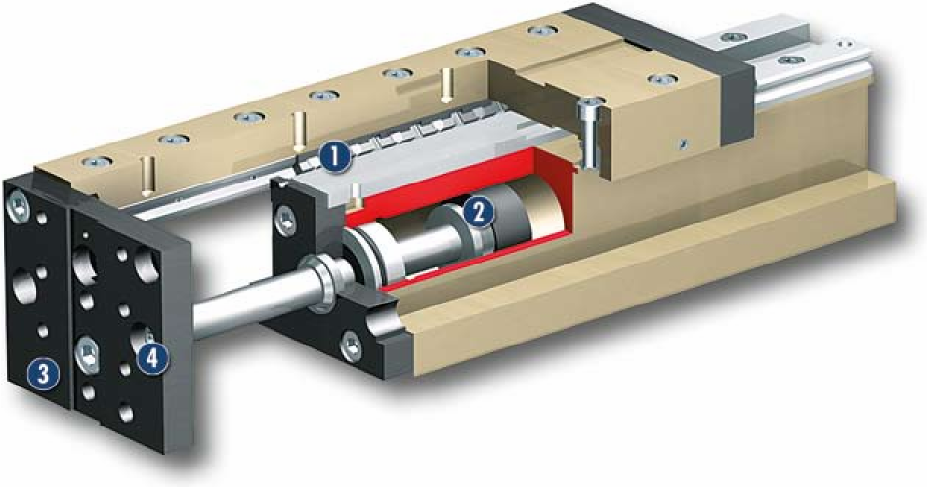
Pneumatisch Komponenten
CLM 08, 10, 25, 50, 100, 200
6 Größen (30 N - 482 N)
Hübe 14 - 150 mm
Präzisions-Kreuzrollenführung (vorgespannt)
Kompakte Baulängenoptimierte Konstruktion
Führung durch Abstreifer geschützt
Universell als Schlitten oder Hubeinheit einsetzbar
Alle Teile wie Dämpfer und Sensoren innerhalb der Projektionsfläche
Identische Anschlussmaße wie LM- und KLM-Linearmodule (ab Baugröße 25)
Absenksperre möglich erhältlich – auch nachrüstbar (ab Baugröße 50)
1
Kreuzrollenführung
2
Antrieb
3
Baukastenlochbild
3
4
Dämpfungseinstellung

Slide 9
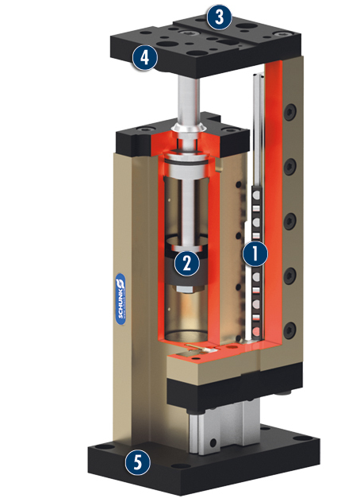
Pneumatisch Komponenten
HLM 25, 50, 100, 200
4 Größen (30 N - 482 N)
Hübe 25 - 150 mm
Präzisions-Kreuzrollenführung (vorgespannt)
Kompakte Baulängenoptimierte Konstruktion
Führung durch Abstreifer geschützt
Alle Teile wie Dämpfer und Sensoren innerhalb der Projektionsfläche
Identische Anschlussmaße wie LM-, CLM- und KLM-Linearmodule
Absenksperre möglich erhältlich – auch nachrüstbar (ab Baugröße 50)
Besteht aus den CLM mit Grundplatte
1
Kreuzrollenführung
2
Antrieb
3
Baukastenlochbild
3
4
Dämpfungseinstellung
5
Bodenplatte

Slide 10
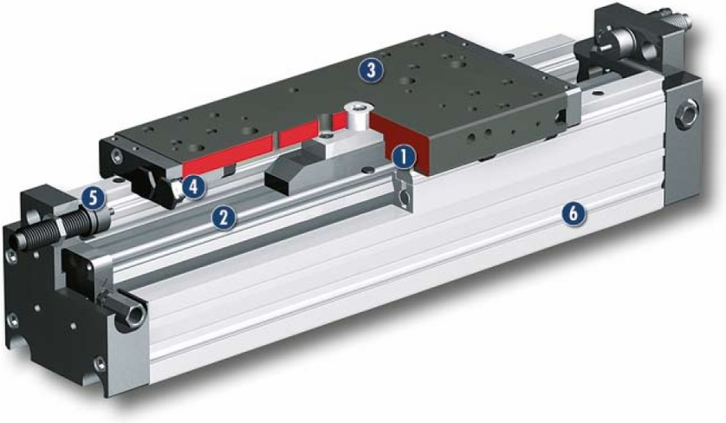
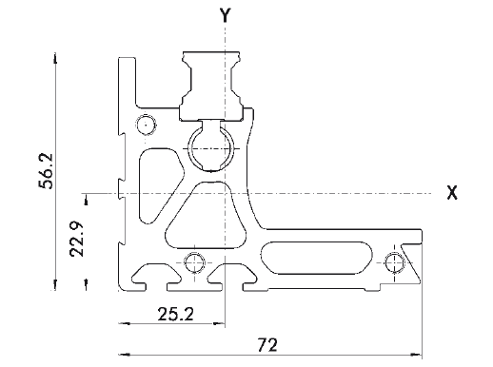
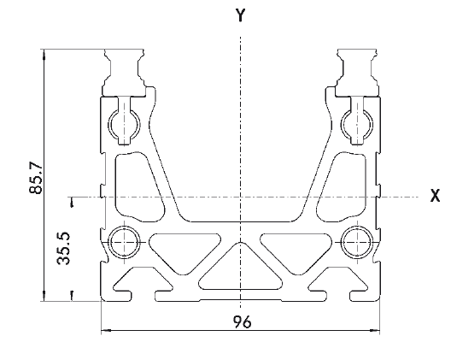
Pneumatisch Komponenten
PMP 16, 25
2 Größen (100 N, 250 N)
Hübe bis 2700 mm
Präzisionsprofilschienenführung
hohe Achssteifigkeit durch spezielle Ziehprofilgeometrie
vielfältige Optionen wie z. B. Kabelschlepp, Faltenbalg,
Zwischenposition, etc.
1
Profilschienenführung
2
Antrieb
3
Baukastenlochbild
4
Dämpfungseinstellung
5
Endlageneinstellung
6
Profil
< Profil PMP 16
Profil PMP 25 >

Slide 11
Linearmodule Übersicht
pneumatisch |  | elektrisch
 |  | Spindel/Riemen/Zahnstangen |  | Lineardirekt
Komponenten | Systeme | Komponenten | Systeme | Komponenten | Systeme
LM | PPU-P | Alpha | LPE | LDK | PPU-E
CLM | LPP | Beta | RPE | LDH
KLM | DRL | Gamma |  | LDN
HLM |  | Delta |  | LDM
PMP |  | ELS |  | LDT
 |  |  |  | LDF
 |  |  |  | ELM
 |  |  |  | EPM

Slide 12
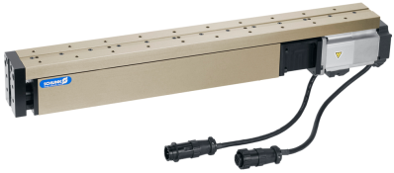
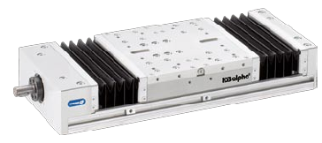
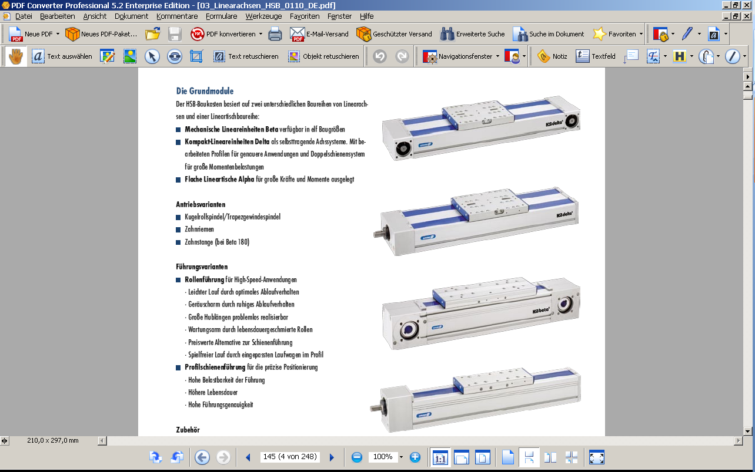
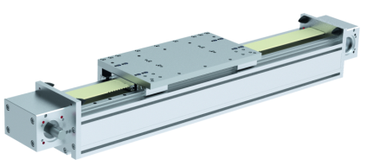
Elektrisch Komponenten
Spindel-/Riemen-/Zahnstangenantriebe
 | Spindelantrieb | Riemenantrieb | Zahnstangenantrieb
ELS |  | - | -
Alpha |  | - | -
Beta |  |  | -
Gamma | - |  | Bild fehlt
Delta |  |  | -

Slide 13
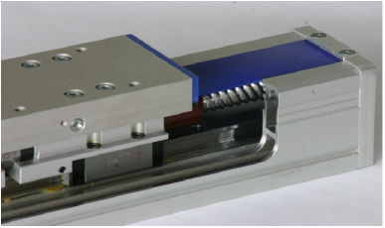
Funktionsweise Spindelantriebe

Slide 14
Funktionsweise Spindelantriebe
Typischer Aufbau einer Spindelachse
Pro:
Hohe Kräfte
Konstante Kräfte
Moderate Kosten
Contra:
Bauraumintensiv
Viele Komponenten
Geringe Steifigkeit
Niedrige Geschwindigkeit
Kurze Hübe
Motor
Kupplung
Spindel
Schlitten
Führung
Spindelmutter
Schematische Darstellung mit
Masse – Feder – Spiel - Modell
Motor
Rotor
Kupplung
Lagerung
Spindel
Führungen
Motor
Stator
x
Schlitten

Slide 15
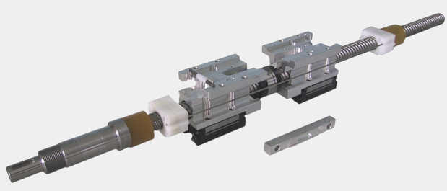
Funktionsweise Spindelantriebe
Spindelabstützungen
Interne Dämpfung
Spindelmutter
Zugdrähte für Abstützungen
Geklebter Spindelzapfen
Führungswagen

Slide 16
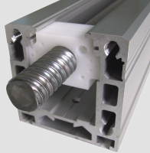
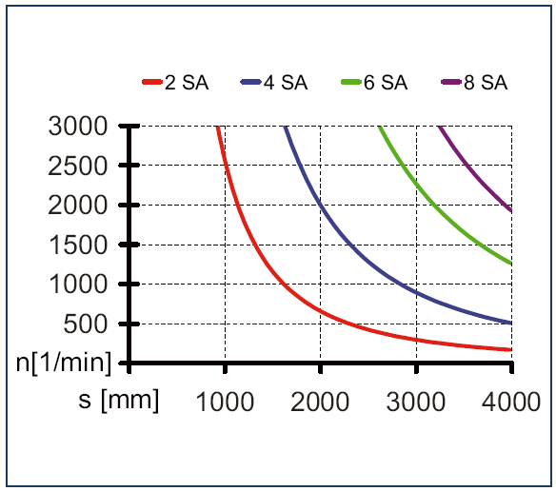
Funktionsweise Spindelantriebe
Hinweis :
Spindelachsen können wahlweise mit Kugelrollspindel oder Trapezgewinde-spindel ausgestattet werden
! Achtung, durch Spindelabstützungen wird die Achse länger!
Spindelabstützung (3000 U/min. !)
Wiederholgenauigkeit :
Kugelrollspindel +/- 0.03 mm
Trapezgewindespindel +/- 0.05 mm
Beispiel Anzahl Spindelabstützungen

Slide 17
Funktionsweise Zahnriemenantriebe
Typischer Aufbau einer Riemenachse
Pro:
Kosten effektiv
Hohe Geschwindigkeiten
Contra:
Bauraumintensiv
Viele Komponenten
Geringe Steifigkeit
Für mittlere Hublängen
Zahnriemen
Motor
Schlitten
Getriebe
Kupplung
Führung
Schematische Darstellung mit
Masse – Feder – Spiel - Modell
Motor
Rotor
Getriebe
Kupplung
Festlager
Riemen
Führung
x
Schlitten

Slide 18
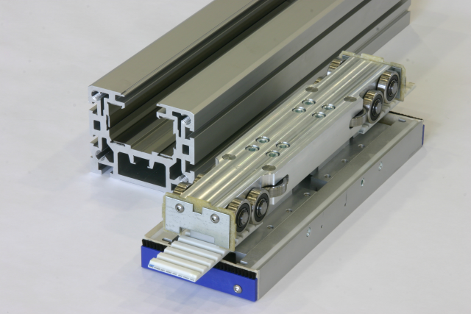
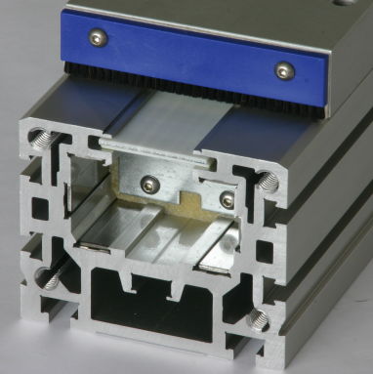
Funktionsweise Zahnriemenantriebe
Nut für Zahnriemen

Slide 19
Funktionsweise Zahnstangenantrieb
Typischer Aufbau eines Zahnstangenantriebs
Pro:
Kosten effektiv
Hohe Geschwindigkeiten
Mehrere Schlitten auf ein Profil
Wenig Komponenten
Robust
Contra:
Bauraumintensiv
Motor bewegt sich immer mit
Ungenau
Führung
Motor
Kupplung
Schlitten
Getriebe
Zahnstange
Schematische Darstellung mit
Masse – Feder – Spiel - Modell
Motor
Rotor
Kupplung
Getriebe
Zahnstange
Führung
x
Schlitten

Slide 20
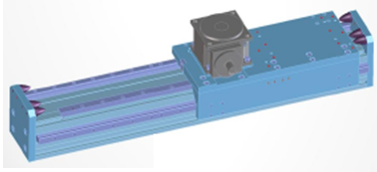
Funktionsweise Zahnstangenantrieb
Beispielachse mit Zahnstangenantrieb

Slide 21
Eigenschaften Führungen
Führungsart | vmax amax | Reibung | Präzision | Traglast | Preis
Rollen- führung
Kugelbuchsen- führung
Profilschienen- führung
Gleitführung

Slide 22
Eigenschaften Führungen
Rollenführung
leichter Lauf durch optimales Ablaufverhalten
geräuscharm durch ruhiges Ablaufverhalten
große Hublängen problemlos realisierbar
wartungsarm durch lebensdauergeschmierte Rollen
preiswerte Alternative zur Schienenführung
Profilschienenführung
hohe Belastbarkeit der Führung
höhere Lebensdauer
hohe Führungsgenauigkeit

Slide 23
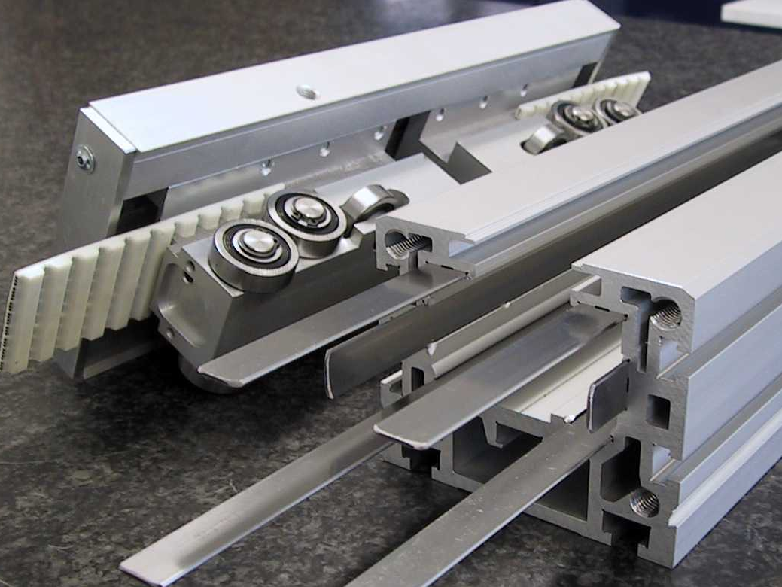
Eigenschaften Führungen
Rollen für Kräfte von unten
Rollen für seitliche Kräfte
Rollen für Kräfte von oben
Riemen mit Stahlseelen
Sechs gehärtete Präzisions-Stahlleisten

Slide 24
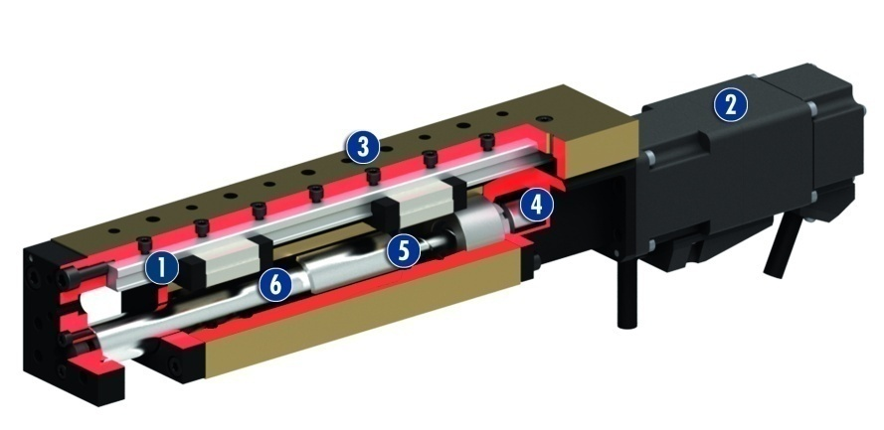
Elektrisch Komponenten
Spindelantriebe
1
Profilschienenführung
ELS 23, 37
2
Motor
Profilschienenführung
Kompakte Bauweise
Aus dem Standard kombinierbar mit pneumatischen Linearmodulen und/oder Linearmotoren
Angetrieben über Fremdmotor. Standard: BoschRexroth MSM, Wahlweise auch weitere Antriebe
Teleskopartiges ausfahren des Schlittens dadurch geringer Platzbedarf
Motor steht immer fest, nur Schlitten bewegt sich. Geringere bewegte Masse (im Vergleich zu konventionellen Spindelachsen z.B. HSB) → Kleinere Antriebe können eingesetzt werden.
Keine Nutensteine sondern Gewinde und Zentrierbohrungen zur Befestigung. Dadurch einfachere Montage und einfache Ausrichtung der Achse bzw. des Greifers →Zeitersparnis
3
Baukastenlochbild
4
Spindelmutter
5
Spindel
6
Abdeckrohr

Slide 25
Elektrisch Komponenten
Spindel-/Riemenantriebe
Übersicht Profile
Beta 40, 50C, 60, 70C, 80, 100D, 110, 140, 140C, 165, 180, 180C
12 Profilgrößen
Steife Hohlkammerprofile
Max. Hub 7.640 mm
Wahlweise Antrieb mittels Zahnriemen oder Spindeltrieb
Wahlweise Profilschienenführung oder Rollenführung
Mit Spindelabstützungen für hohe Geschwindigkeiten (nur bei Spindelachsen)
Komplett abgedeckt durch Kunststoffabdeckband
Befestigung über Nutensteine oder Befestigungsklötze

Slide 26
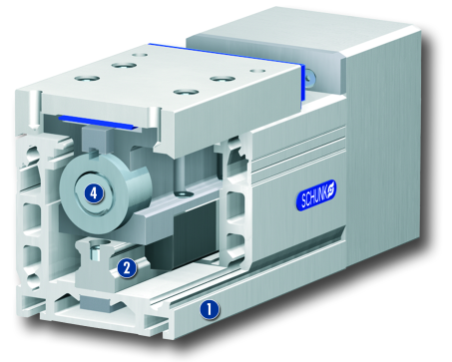
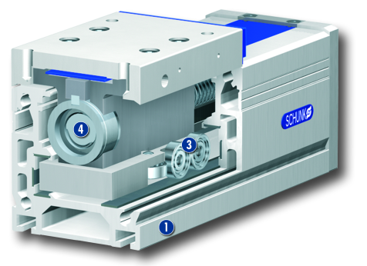
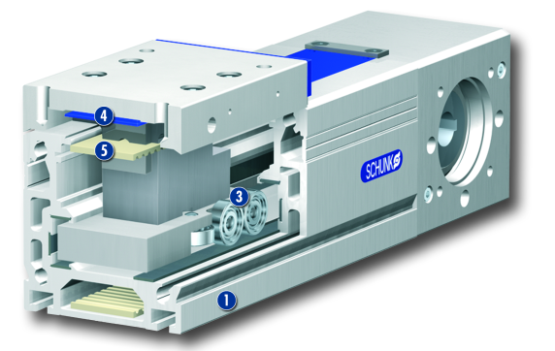
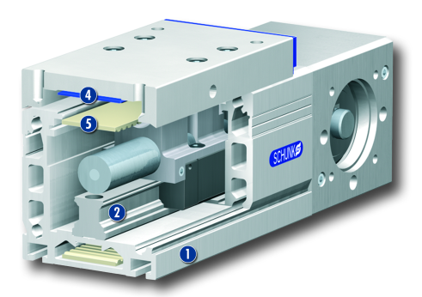
Elektrisch Komponenten
Spindel-/Riemenantriebe
Beta Funktionsschnittbilder
1
Profil
2
Profilschienenführung
3
Rollenführung
4
Spindelantrieb
5
Abdeckband
6
Zahnriemenantrieb

Slide 27
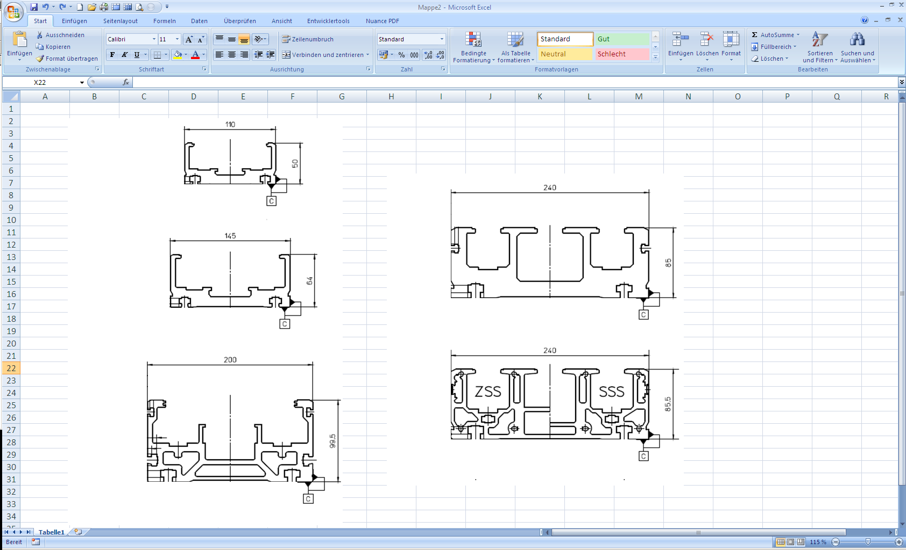
Elektrisch Komponenten
Spindel-/Riemenantriebe
Übersicht Profile
Delta 90, 110, 145, 240, 240C
5 Profilgrößen
Profil bearbeitet für genauere Anwendungen
Wahlweise Antrieb mittels Zahnriemen oder Spindeltrieb
Doppelte Profilschienenführung für hohe Tragfähigkeit
Für große Kräfte und Momente ausgelegt
Mit Spindelabstützungen für hohe Geschwindigkeiten (nur bei Spindelachsen)
Komplett abgedeckt durch Kunststoffabdeckband
Befestigung über Nutensteine oder Befestigungsklötze

Slide 28
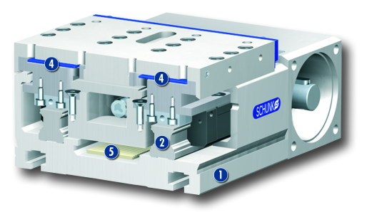
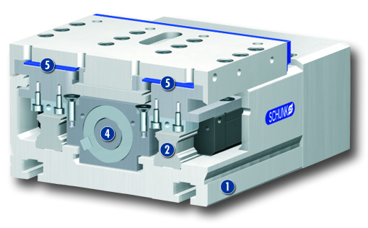
Elektrisch Komponenten
Spindel-/Riemenantriebe
Delta Funktionsschnittbilder
1
Profil
2
Profilschienenführung
4
Abdeckband
5
Zahnriemenantrieb
1
Profil
2
Profilschienenführung
4
Spindelantrieb
5
Abdeckband

Slide 29
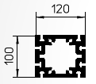
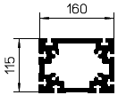
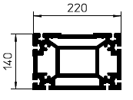
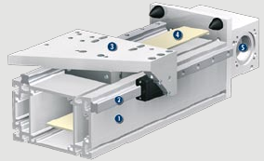
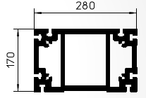
Elektrisch Komponenten
Riemen-/Zahnstangenantriebe
Übersicht Profile
Gamma 120, 160, 220, 280
4 Profilgrößen
Max. Hub 10.000 mm
Geschlossenes Grundprofil für max. Steifigkeit, keine zusätzliche Unterstützung notwendig
Wahlweise Zahnriemen- oder Zahnstangenantrieb
Doppelte Profilschienenführung für hohe Tragfähigkeit
Mehrere Schlitten auf einem Profil anbau- und unabhängig voneinander ansteuerbar (bei Zahnstangenantrieb)
Schienenklemmelemente zur Absenksperre verfügbar
1
Profil
2
Profilschienenführung
3
Schlitten
4
Zahnriemen
5
Anbindung Motor

Slide 30
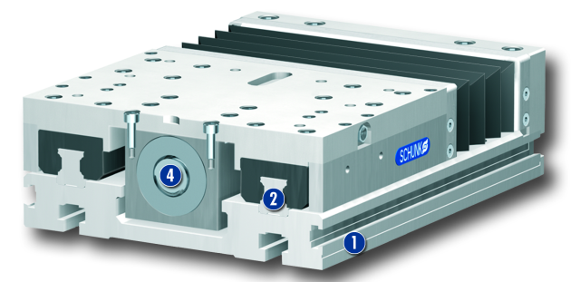
Elektrisch Komponenten
Spindelantriebe
Alpha 15, 20, 30, 35
Übersicht Profile
Flache Bauweise zur Tischmontage
Kugelrollspindelantrieb
Max. Hub 2.540 mm
Doppelte Profilschienenführung für hohe Tragfähigkeit
Komplett abgedeckt durch Faltenbalg
Befestigung wahlweise von oben direkt verschraubbar oder von unten via Nutensteine
1
Profil
2
Profilschienenführung
4
Spindelantrieb

Slide 31
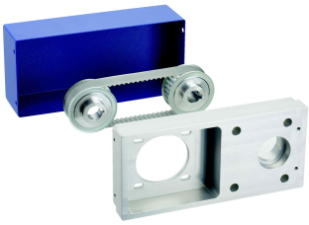
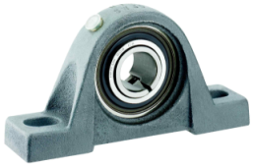

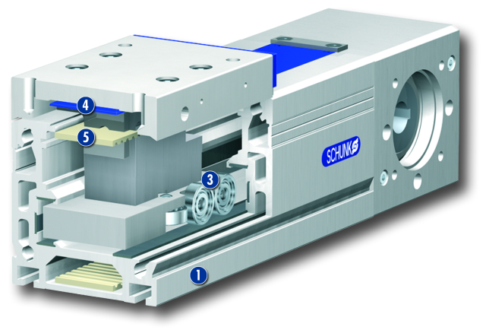
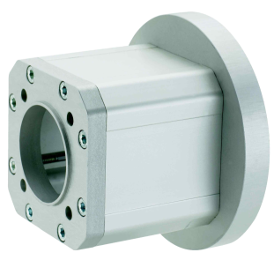
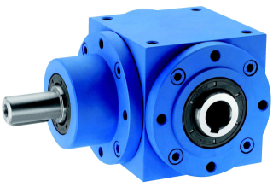
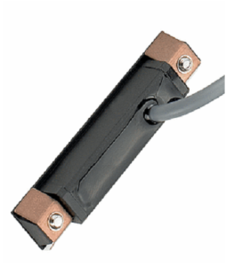
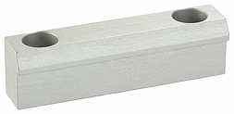
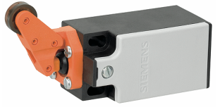
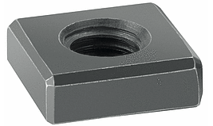
Zubehör
Spindel-/Riemen-/Zahnstangenantriebe
Stehlager
Synchronisationswellen
Riementrieb
Flansch
Kegelradgetriebe
Mech. Rollenschalter
Nutenstein
Befestigungsleiste
Ind. Näherungsschalter

Slide 32
Linearmodule Übersicht
pneumatisch |  | elektrisch
 |  | Spindel/Riemen/Zahnstangen |  | Lineardirekt
Komponenten | Systeme | Komponenten | Systeme | Komponenten | Systeme
LM | PPU-P | Alpha | LPE | LDK | PPU-E
CLM | LPP | Beta | RPE | LDH
KLM | DRL | Gamma |  | LDN
HLM |  | Delta |  | LDM
PMP |  | ELS |  | LDT
 |  |  |  | LDF
 |  |  |  | ELM
 |  |  |  | EPM

Slide 33
Funktionsweise Linearmotor
Typischer Aufbau eines Linearmotors
Pro:
Wenige Komponenten
Hohe Geschwindigkeiten
Hohe Steifigkeiten
„Unbegrenzter“ Hub
Kontra:
Weniger gut bei Vertikalanwendungen
Kostenintensiv
Messsystem erforderlich
Schlitten
Magnete
Führung
Motorspule
Schematische Darstellung mit
Masse – Feder – Spiel - Modell
Prinzip Direktantrieb:
Hohe Steifigkeit bei geringem Spiel
ergibt hohe Dynamiken und hohe Präzision!
Motor
Spule
Führung
Magnete
x= upper part

Slide 34



Funktionsweise Linearmotor
N
S
S
N
N
S
S
N
N

Slide 35
Funktionsweise Linearmotor
Kommutierung
Vor Durchführung der Referenzfahrt muss die Lage der Motorspulen (Primärteil) zu den Permanentmagneten (Sekundärteil) erkannt werden. Die Erkennung der Lage der Motorspulen zu den Permanentmagneten ist erforderlich, um diese gezielt so zu bestromen, dass die therm. Belastung und der Wirkungsgrad optimal sind. Dies wird Kommutierung genannt.
Hierzu gibt es verschiedene Verfahren:
mittels Hallsensor
Dies erfolgt durch in den Motor integrierte Hallsensoren. Diese geben ein Sinus- und ein Cosinussignal aus. Aus diesen Signalen über eine Periode (=28.1 mm) errechnet der Regler die Lage des Läufers zu einem Magnetpaar.
Stillstandskommutierung
Hier werden bei Stillstand kurze Stromimpulse verwendet, die den Motor zwar nicht bewegen, aber durch das magnetische Feld des Rotors beeinflusst werden. Das Magnetfeld ändert die Zeit, die ein Stromimpuls benötigt, um eine Schwelle zu überschreiten. Diese Zeiten werden gemessen und die Rotorposition kann bestimmt werden.
„Wake and Shake“ Kommutierung
Das Primärteil macht eine kleine Bewegung zur Ermittlung des Phasenwinkels (Wake und Shake, W&S).

Slide 36

Funktionsweise Linearmotor
Linearmotor
Linear motor
Zahnriemenachse
Belt driven axis
Spindelachse
Screw driven axis

Slide 37
Elektrische Komponenten
Lineardirektantriebe
End-/Referenzschalter
(nicht zwingend notwendig)
Motorkabel
Geberkabel zur Positionsmessung
Regelgerät
Kommunikation über verschiedene Schnittstellen:
wahlweise Parallelschnittstelle, Profibus,
CanOpen, Sercos III, Ethercat, EtherNet/IP, PROFINET IO oder DeviceNet
IPC
SPS
CNC/NC

Slide 38

Lineardirektantrieb LDN
+15 % Nennkraft gegenüber der Vorgängerversion (MLD …-N) im gleichen Bauraum
Kein Hallgebersensor mehr, d.h. weniger Kabel im Kabelsatz
Absolutes Wegmesssystem
Mehrere frei programmierbare Schlitten auf einem Führungsprofil ermöglicht außergewöhnliche, kompakte und kostengünstige Antriebskonzepte
Viele verschiedene Varianten (Langschlitten, unterstütze Version) erhältlich
Mit X-förmigem Profil für Lasten mit hohem dynamischen Anforderungen
Optional Feststellbremse für Anwendungen als Z-Achse erhältlich
  Max. Nutzhub: 2700 mm
  Wiederholgenauigkeit: 0,01 mm

Slide 39

Lineardirektantrieb LDN
Kundenmehrwert / Verkaufsargumentation
Durch den Absolutwertgeber nur bei der Erstinbetriebnahme eine Kommutierung notwendig, danach bleibt der Parameter im Geber gespeichert
Durch den Absolutwertgeber keine End- bzw. Referenzsensoren mehr nötig. Zum einen günstiger, zum anderen weniger Programmieraufwand und Zeitersparnis beim Hochfahren der Anlage
Höhere Arbeitsgeschwindigkeiten führen zu geringeren Zykluszeiten führen zu mehr Zyklen je Zeiteinheit führen zu mehr produzierten Produkten je Zeiteinheit
1
Aluminium Stangenpressprofil
2
Stahlführungsschienen
3
Integrierte Sekundärteile
4
Kompakter Primärteilschlitten
5
Endplatten
6
Motorstecker

Slide 40

Lineardirektantrieb LDM
+15 % Nennkraft gegenüber der Vorgänger-version (MLD …-M) im gleichen Bauraum
Kein Hallgebersensor mehr, d.h. weniger Kabel im Kabelsatz
Absolutes Wegmesssystem
Mehrere frei programmierbare Schlitten auf einem Führungsprofil ermöglicht außergewöhnliche, kompakte und kostengünstige Antriebskonzepte
Viele verschiedene Varianten (Langschlitten, mechanisch unterstütze Version) erhältlich
Achsmodul mit steifem doppel-X-förmigem Profil für mittlere Lasten mit hohem dynamischen Anforderungen
Optional Feststellbremse für Anwendungen als Z-Achse erhältlich
  Max. Nutzhub: 2700 mm
  Wiederholgenauigkeit: 0,01 mm

Slide 41

Lineardirektantrieb LDM
Kundenmehrwert / Verkaufsargumentation
Durch den Absolutwertgeber nur bei der Erstinbetriebnahme eine Kommutierung notwendig, danach bleibt der Parameter im Geber gespeichert
Durch den Absolutwertgeber keine End- bzw. Referenzsensoren mehr nötig. Zum einen günstiger, zum anderen weniger Programmieraufwand und Zeitersparnis beim Hochfahren der Anlage
Höhere Arbeitsgeschwindigkeiten führen zu geringeren Zykluszeiten führen zu mehr Zyklen je Zeiteinheit führen zu mehr produzierten Produkten je Zeiteinheit
1
Aluminium Stangenpressprofil
2
Stahlführungsschienen
3
Integrierte Sekundärteile
4
Kompakter Primärteilschlitten
5
Endplatten
6
Motorstecker

Slide 42

Lineardirektantrieb LDT
+15 % Nennkraft gegenüber der Vorgängerversion (MLD …-T) im gleichen Bauraum
Kein Hallgebersensor mehr, d.h. weniger Kabel im Kabelsatz
Absolutes Wegmesssystem
Mehrere frei programmierbare Schlitten auf einem Führungsprofil ermöglicht außergewöhnliche, kompakte und kostengünstige Antriebskonzepte
Viele verschiedene Varianten (Langschlitten, mechanisch unterstütze Version) erhältlich
Achsmodul mit steifem dreifach-X-förmigem Profil für hohe Lasten mit hohem dynamischen Anforderungen
Optional Feststellbremse für Anwendungen als Z-Achse erhältlich
  Max. Nutzhub: 2700 mm
  Wiederholgenauigkeit: 0,01 mm

Slide 43

Lineardirektantrieb LDT
Kundenmehrwert / Verkaufsargumentation
Durch den Absolutwertgeber nur bei der Erstinbetriebnahme eine Kommutierung notwendig, danach bleibt der Parameter im Geber gespeichert
Durch den Absolutwertgeber keine End- bzw. Referenzsensoren mehr nötig. Zum einen günstiger, zum anderen weniger Programmieraufwand und Zeitersparnis beim Hochfahren der Anlage
Höhere Arbeitsgeschwindigkeiten führen zu geringeren Zykluszeiten führen zu mehr Zyklen je Zeiteinheit führen zu mehr produzierten Produkten je Zeiteinheit
1
Aluminium Stangenpressprofil
2
Stahlführungsschienen
3
Integrierte Sekundärteile
4
Kompakter Primärteilschlitten
5
Endplatten
6
Motorstecker

Slide 44

Lineardirektantrieb LDK
+15 % Nennkraft gegenüber der Vorgängerversion (MLD 100/200-K) im gleichen Bauraum
Kein Hallgebersensor mehr, d.h. weniger Kabel im Kabelsatz
Absolutes Wegmesssystem
Kompaktes und leichtes Kurzhubmodul für kleine Lasten die äußerst dynamisch in der Z-Achse bewegt werden müssen
Optional Feststellbremse für Anwendungen als Z-Achse erhältlich
Viele verschiedene Varianten (Langschlitten, unterstütze Version) erhältlich
  Max. Nutzhub: 400 mm
  Wiederholgenauigkeit: 0,01 mm

Slide 45

Lineardirektantrieb LDK
Kundenmehrwert / Verkaufsargumentation
Durch den Absolutwertgeber nur bei der Erstinbetriebnahme eine Kommutierung notwendig, danach bleibt der Parameter im Geber gespeichert
Durch den Absolutwertgeber keine End- bzw. Referenzsensoren mehr nötig. Zum einen günstiger, zum anderen weniger Programmieraufwand und Zeitersparnis beim Hochfahren der Anlage
Höhere Arbeitsgeschwindigkeiten führen zu geringeren Zykluszeiten führen zu mehr Zyklen je Zeiteinheit führen zu mehr produzierten Produkten je Zeiteinheit
1
Haltebremse
2
Stahlführungsschienen
3
Integrierte Sekundärteile
4
Kompakter Primärteilschlitten
5
Endplatten
6
Motorstecker

Slide 46

Lineardirektantrieb LDH
+15 % Nennkraft gegenüber der Vorgängerversion (MLD 50-K), d.h. Leistungsstärkere Motoren im gleichen Bauraum
Kein Hallgebersensor mehr, d.h. weniger Kabel im Kabelsatz
Absolutes Wegmesssystem
Kein mechanisches Spiel zwischen den Antriebselementen, ermöglicht ein hochpräzises Positionieren
Kompaktes und leichtes Kurzhubmodul für kleine Lasten die äußerst dynamisch in der Z-Achse bewegt werden müssen
Optional Feststellbremse für Anwendungen als Z-Achse erhältlich
  Max. Nutzhub: 200 mm
  Wiederholgenauigkeit: 0,01 mm

Slide 47

Lineardirektantrieb LDH
Kundenmehrwert / Verkaufsargumentation
Durch den Absolutwertgeber nur bei der Erstinbetriebnahme eine Kommutierung notwendig, danach bleibt der Parameter im Geber gespeichert
Durch den Absolutwertgeber keine End- bzw. Referenzsensoren mehr nötig. Zum einen günstiger, zum anderen weniger Programmieraufwand und Zeitersparnis beim Hochfahren der Anlage
Höhere Arbeitsgeschwindigkeiten führen zu geringeren Zykluszeiten führen zu mehr Zyklen je Zeiteinheit führen zu mehr produzierten Produkten je Zeiteinheit
1
Haltebremse
2
Stahlführungsschienen
3
Integrierte Sekundärteile
4
Kompakter Primärteilschlitten
5
Endplatten
6
Motorstecker

Slide 48

Lineardirektantrieb LDF
+15 % Nennkraft gegenüber der Vorgänger-version, d.h. Leistungsstärkere Motoren im gleichen Bauraum
Kein Hallgebersensor mehr, d.h. weniger Kabel im Kabelsatz
Absolutes Wegmesssystem
Mehrere frei programmierbare Schlitten auf einem Führungsprofil ermöglicht außergewöhnliche, kompakte und kostengünstige Antriebskonzepte.
Viele verschiedene Varianten (Langschlitten, mechanisch unterstütze Version) erhältlich
Achsmodul in besonders flacher Bauweise (Höhe 66 mm) für Lasten mit hohem dynamischen Anforderungen
Optional Feststellbremse erhältlich
  Max. Nutzhub: 3700 mm
  Wiederholgenauigkeit: 0,01 mm

Slide 49

Lineardirektantrieb LDF
Kundenmehrwert / Verkaufsargumentation
Durch den Absolutwertgeber nur bei der Erstinbetriebnahme eine Kommutierung notwendig, danach bleibt der Parameter im Geber gespeichert
Durch den Absolutwertgeber keine End- bzw. Referenzsensoren mehr nötig. Zum einen günstiger, zum anderen weniger Programmieraufwand und Zeitersparnis beim Hochfahren der Anlage
Höhere Arbeitsgeschwindigkeiten führen zu geringeren Zykluszeiten führen zu mehr Zyklen je Zeiteinheit führen zu mehr produzierten Produkten je Zeiteinheit
1
Aluminium Stangenpressprofil
2
Federstahlführungsschienen
3
Integrierte Sekundärteile
4
Kompakter Primärteilschlitten
5
Endplatten
6
Motorstecker

Slide 50
Warum diese Führungen bei den Linearmotoren ?
Vorteile Rollenführung bei Linearmotoren:
- Für handhabungsaufgaben ausreichend
- Für hohe Beschleunigungen/Geschwindigkeiten geeignet
- Verwindungssteifes Profil
- Führungsrollen weit auseinander x-förmig angeordnet
- geschlossener schlitten kann verwendet werden
Info:
Bei kurzen hüben können keine hohe Geschwindigkeiten erreicht werden,
deswegen wird bei z.B. bei der PPU-E eine Profilschienenführung verwendet!

Slide 51

Linearmodule Übersicht
ELM 23, 37
2 Größen (60 N, 160 N)
Hübe 70 – 260 mm
Profilschienenführung
Integrierter Motor in der Achse
integriertes Messsystem und Temperaturüberwachung
systemneutrale Ansteuerung über I/O`s oder Bussystem
kompatibel mit allen gängigen Industriesteuerungen
Optionen wie Gewichtausgleich, externes Wegmesssystem und
Absenksperre möglich – auch nachrüstbar
1
Profilschienenführung
2
Antrieb
3
Baukastenlochbild
4
Läufer
5
Grundkörper

Slide 52

Linearmodule Übersicht
EPM 37, 48
2 Größen (160 N, 580 N)
Hübe bis 1380 mm
Basiskonstruktion PMP Module
Motoren Linmot
integrierter Motor in der Achse
integriertes Messsystem und Temperaturüberwachung
systemneutrale Ansteuerung über I/O`s oder Bussystem
kompatibel mit allen gängigen Industriesteuerungen
Optionen wie externes Wegemesssystem und Kabelschlepp möglich
1
Profilschienenführung
2
Antrieb
3
Baukastenlochbild
4
Läufer
5
Profil

Slide 53
Linearmodule Übersicht
pneumatisch |  | elektrisch
 |  | Spindel/Riemen/Zahnstangen |  | Lineardirekt
Komponenten | Systeme | Komponenten | Systeme | Komponenten | Systeme
LM | PPU-P | Alpha | LPE | LDK | PPU-E
CLM | LPP | Beta | RPE | LDH
KLM | DRL | Gamma |  | LDN
HLM |  | Delta |  | LDM
PMP |  | ELS |  | LDT
 |  |  |  | LDF
 |  |  |  | ELM
 |  |  |  | EPM

Slide 54

Modulare Pick & Place- Einheit
LM/CLM
Ihr Mehrwert
• Modularer Aufbau für mehr Individualität und Wirtschaftlichkeit
• Hochwertige Komponenten für Langlebigkeit und Prozesssicherheit
• Fertig konfiguriert oder montiert geliefert, daher schnell einsatzbereit
• Effizient durch einfache Bedienung, Wartung und Instandsetzung
Ihr Vorteil
Mit zwei Zwischenpositionen sind die modularen Pneumatikeinheiten
die optimalen Taktgeber bei geringem Invest – ideal bei Punkt-zu Punkt- Handlingsaufgaben mit gleicher Aufnahme- und Ablagehöhe sowie bei der Montage stets identischer Teile.

Slide 55
Modulare Pick & Place- Einheit
Ansteuerung
Handelsübliche Pneumatikventile
Einsatzgebiet
Pick&Place- Einheit: Kombination zweier Einzelkomponenten aus dem SCHUNK Montagebaukasten. Ideal für Punkt-zu-Punkt Handlingsaufgaben, mit gleicher Aufnahme- und Ablagehöhe oder bei der Montage stets identischer Teile.
Technische Daten
Anzahl der Baugröße | Flexibel
Wiederholgenauigkeit pro Achse | ± 0.01 mm
Horizontalhub | Max . 450 mm
Vertikalhub | Max. 450 mm
Max. Nutzlast | 15 kg
Max. Picks pro Minute | 45*

Slide 56

Modulare Pick & Place- Einheit
ELM/ELM
Ihr Mehrwert
• Hohe Wiederholgenauigkeit von 0.05 mm und hohe Geschwindigkeit
dank Lineardirektantrieb
• Mehr Flexibilität durch individuelle Definier- und Regelbarkeit von
Hub- und Antriebskräften
• Wartungsfrei durch Lineardirektantrieb
• Modularer Aufbau für mehr Individualität und Wirtschaftlichkeit
• Fertig konfiguriert oder montiert geliefert, daher sofort einsatzbereit
Ihr Vorteil
Die freie Programmierbarkeit der Hübe und Antriebskräfte.
Sie eröffnen Ihnen Freiräume für eine große Bandbreite von Anwendungen.

Slide 57
Modulare Pick & Place- Einheit
Ansteuerung
Antriebsregler: Linmot
Schnittstellen: Sercos III, EtherNet/IP, EtherCAT,
Profi Net, Profi busDP, PowerLink, CANopen
Einsatzgebiet
Pick & Place-Einheit: Kombination zweier Einzelkomponenten aus dem
SCHUNK Montagebaukasten.
Sehr kompakt für Anwendungen mit hohen
Anforderungen an Flexibilität und Dynamik.
Technische Daten
Anzahl der Baugröße | Flexibel
Wiederholgenauigkeit pro Achse | 0.05 mm
Horizontalhub | max . 260 mm
Vertikalhub | max. 260 mm
Max. Nutzlast | 5 kg
Max. Picks pro Minute | 70*

Slide 58

Modulare Pick & Place- Einheit
LDN/LDK
Ihr Mehrwert
leistungsstärkere Module im gleichen Bauraum
Keine Referenzfahrten programmieren und fahren
weniger Kabel im Kabelsatz, weniger Verschleißteile
hohe Standzeit und Zuverlässigkeit des Systems
ermöglicht ein hochpräzises Positionieren
kürzeste Positionierzeiten und Positionsstabilität
minimiert Störkonturen und Platzbedarf
ermöglichen außergewöhnliche, kompakte und
kostengünstige Antriebskonzepte
die optimale Achse für jede Anwendung

Slide 59
Modulare Pick & Place- Einheit
Ansteuerung
Antriebsregler: Bosch-Rexroth
Schnittstellen: Sercos III, Multi-Ethernet
(Sercos III, Profi net IO, EtherNet/IP, EtherCat), Profibus
Einsatzgebiet
Pick & Place-Einheit: Kombination zweier Einzelkomponenten aus dem SCHUNK Montagebaukasten. Für Anwendungen mit hohen Anforderungen an Präzision, Flexibilität und Dynamik.
Technische Daten
Anzahl der Baugröße | Flexibel
Wiederholgenauigkeit pro Achse | 0.01 mm
Horizontalhub | max . 500 mm
Vertikalhub | max. 400 mm
Max. Nutzlast | 6 kg
Max. Picks pro Minute | 85*

Slide 60

Pick & Place-Einheit PPU-P
PPU- P
Ihr Mehrwert
Höhere Anlagenproduktivität durch bis zu 30 % kürzere
Zykluszeiten von nur 0.63 s*
Mehr Flexibilität durch Kompensation unterschiedlicher
Aufnahme- und Ablagehöhen
Einfachste Einbindung in Prozesse dank integriertem
Toleranzausgleich
Einfachste Inbetriebnahme durch Plug & Play-Funktionalität
Volle Kompatibilität zum Baukasten für die modulare
Ihr Vorteil
Die ideale Lösung, wenn hohe Taktraten gefordert sind – ohne Umrüstung auf mechatronische Lösungen.

Slide 61

Pick & Place-Einheit PPU-P
Ansteuerung
VCU (Valve Control Unit) oder handelsübliche Pneumatikventile
Einsatzgebiet
Äußerst kompakte 2-Achs-Einheit zum Abfahren einer typischen Pick & Place-Bewegung.
Für schnelles und präzises Umsetzen von Werkstücken in der High -Speed-Montage.
Technische Daten
Anzahl der Baugröße | 2
Wiederholgenauigkeit pro Achse | ± 0.01 mm
Horizontalhub | 145 mm | 280 mm
Vertikalhub | 45 mm | 150 mm
Max. Nutzlast | 1 kg | 3 kg
Max. Picks pro Minute | 95* | 80**

Slide 62

Pneumatische Hub-Dreheinheit DRL
DRL
Ihr Mehrwert
  Höhere Taktraten dadurch geringeren Zykluszeiten und deutlich höhere Produktivität
  Umsetzen und Drehen in einer Einheit, dadurch entfallen zusätzliche Drehmodule bei Pick & Place-Einheiten
  Hochflexible Ansteuerung dadurch kann direkt über der Aufnahme- oder Ablagepositionen gestoppt werden, um aus dem Arbeitsraum rauszufahren. Dadurch insgesamt höhere Prozesssicherheit.
  Schwenkhub je Seite um ±2° einstellbar dadurch Toleranzen der Aufnahme- und Ablagepositionen kompensierbar.
  Vertikalhub je Seite um 10 mm unabhängig voneinander einstellbar dadurch verschiedene Aufnahme- und Ablagepositionen realisierbar.
  Voll im Systembaukasten intergiert dadurch höchste Flexibilität / Modularität.
Ihr Vorteil
  Umsetzen und Drehen in einer sehr kompakten Bauform mit einer hohen Taktrate

Slide 63

Pneumatische Hub-Dreheinheit DRL
5
Technische Daten
Anzahl der Baugröße | 1
Wiederholgenauigkeit pro Achse | 0.01 mm
Max. zul. Massenträgheitsmoment | 0.03 kgm²
Vertikalhub | 40 mm
Max. Nutzlast | 3 kg
Max. Picks pro Minute | 75
Schwenkwinkel | 90° | 180°
1
Gehäuse
2
Drehantrieb
3
Vertikalantrieb
4
Endlagendämpfung
5
Kurvenrolle
6
Anschluss des Aufbaus

Slide 64


Pick & Place-Einheit PPU-E
PPU- E
Ihr Mehrwert
• Höhere Anlagenproduktivität durch minimale Zykluszeiten
von 0.54 s*
• Sichere Prozesse dank exzellenter Wiederholgenauigkeit von 0.01 mm
• Minimierte Energiekosten dank konsequentem Leichtbau
• Höhere Anlagenverfügbarkeit, da kein Verschleiß an bewegten
Motorkabeln
• Breites Spektrum an unterschiedlichen Anforderungen durch sechs
modulare Standardgeräte
Ihr Vorteil
Für Highspeed-Montageaufgaben ist die kompakte Einheit das
Nonplusultra. Ihre Kraftregelung prädestiniert sie zudem für
Fügeprozesse, für das Einpressen und Messen von Kräften.

Slide 65

Pick & Place- Einheit PPU-E
Ansteuerung
Regler: Bosch-Rexroth, Siemens
Schnittstellen: Sercos III, Multi-Ethernet
(Sercos III, Profi net IO,EtherNet/IP, EtherCat), Profibus
Einsatzgebiet
Äußerst kompakte 2-Achs-Einheit zum flexiblen Abfahren jeglicher Kurve in der Ebene. Für schnelles und präzises Umsetzen oder zum geregelten Einpressen von
Werkstücken in der High -Speed-Montage.
Technische Daten
Anzahl der Baugröße | 3
Wiederholgenauigkeit pro Achse | 0.01 mm
Horizontalhub | 150 mm | 270 mm | 280 mm
Vertikalhub | 60 mm | 100 mm | 150 mm
Max. Nutzlast | 1,5 kg | 3 kg | 5 kg
Max. Picks pro Minute | 100* | 110* | 80**

Slide 66
Linearmodule Übersicht
pneumatisch |  | elektrisch
 |  | Spindel/Riemen/Zahnstangen |  | Lineardirekt
Komponenten | Systeme | Komponenten | Systeme | Komponenten | Systeme
LM | PPU-P | Alpha | LPE | LDK | PPU-E
CLM | LPP | Beta | RPE | LDH
KLM | DRL | Gamma |  | LDN
HLM |  | Delta |  | LDM
PMP |  | ELS |  | LDT
 |  |  |  | LDF
 |  |  |  | ELM
 |  |  |  | EPM

Slide 67

Linienportale pneumatisch LPP
LPP
Ihr Vorteil:
Die definierten Verfahrwege sind praxisorientiert abgestuft.
Sie profitieren von bewährten Linearmodulen von SCHUNK.
Die Einheiten sind mit Sensoren und Stoßdämpfern betriebsbereit vorkonfektioniert. Energieketten sind bei den vertikalen Hüben ab 125 mm programmmäßig integriert. Bei kleineren Hüben ist eine separate Schlauch- bzw. Kabelführung meist nicht zwingend notwendig.
Mit den LPP-Linienportalen können zwei Arbeitspositionen
angefahren werden. Das Säulenaufbausystem ist in zwei Höhen lieferbar.

Slide 68

Linienportale pneumatisch LPP
Ideale Einsatzbeispiele:
Pick & Place-Anwendungen, Be- und Entladen von Transportbändern,
Paletten und Maschinen, Montageautomation, Kleinteilehandling,
einfache Handhabungsaufgaben usw.

Slide 69

Linienportale elektrisch LPE
LPE
Ihr Vorteil
Beliebige Positionen können programmiert und angefahren werden.
Die elektrischen Linienportale sind in zwei Zuladegewichtsklassen erhältlich. Sie bestehen aus hochwertigen Linearachsen mit robustem Zahnriemenantrieb und einer präzisen
Profilschienenführung für optimale Laufruhe. Leistungsfähige Servoantriebe mit Absolutwertgeber sorgen für eine hohe Wiederholgenauigkeit. Sämtliche Einheiten sind betriebsbereit in einbaufertigen Baugruppen vormontiert.

Slide 70

Linienportale elektrisch LPE
Ideale Einsatzbeispiele:
Handhabungs- und Montagetechnik, Mess- und Prüftechnik,
Bauteilmarkierung und -identifikation, Bauteilmontage und
Endprüfung in der Mikroelektronik, Medizintechnik usw.

Slide 71

Linienportale elektrisch RPE
RPE
Ihr Vorteil:
Höchste Flexibilität – beliebige Positionen können im dreidimensionalen
Raum programmiert und angefahren werden.
Die elektrischen Linienportale sind in zwei Zuladegewichtsklassen
erhältlich. Sie bestehen aus zwei hochwertigen Linearachsen mit robustem Zahnriemenantrieb und einer präzisen Profilschienenführung für optimale Laufruhe. Eine Vertikalachse mit Spindelantrieb wird den hohen Anforderungen
an Präzision und Antriebskraft gerecht. Leistungsfähige Servoantriebe
mit direktem Wegmesssystem sorgen für eine hohe Wiederholgenauigkeit.
Sämtliche Einheiten sind betriebsbereit in einbaufertigen Baugruppen vormontiert.

Slide 72

Linienportale elektrisch RPE
Ideale Einsatzbeispiele:
Handhabungs- und Montagetechnik, Mess- und Prüftechnik,
Bauteilmarkierung und -identifikation, Bauteilmontage und
Endprüfung in der Mikroelektronik, Medizintechnik usw.

Slide 73




Jens Lehmann, a German goalkeeper legend,
brand ambassador for SCHUNK since 2012
www.schunk.com

